Slide 1

西北工业大学研究生数学公共课
数理统计
第四版

Slide 2
第六章 回归分析
第6.1节 一元线性回归分析
第6.2节 多元线性回归分析
第6.3节 几类一元非线性回归
第6.4节 多项式回归
Notes:
`

Slide 3
第6.1节 一元线性回归分析
一、一元线性回归模型
二、未知参数的估计
三、参数估计量的分布
四、参数的显著性检验
五、预测
Notes:
`

Slide 4

0、回归分析的基本思想
确定性关系
变量之间的关系
相 关关系
确定性关系
身高和体重
相关关系
相关关系的特征是:变量之间的关系很难用一
种精确的方法表示出来.

Slide 5


确定性关系和相关关系的联系
由于存在测量误差等原因,确定性关系在实际
问题中往往通过相关关系表示出来;另一方面,当对
事物内部规律了解得更加深刻时,相关关系也有可
能转化为确定性关系.
回归分析——处理变量之间的相关关系的一
种数学方法,它是最常用的数理统计方法.
回
归
分
析
一元线性回归分析
线 性回归分析
多元线性回归分析
非线性回归分析

Slide 6
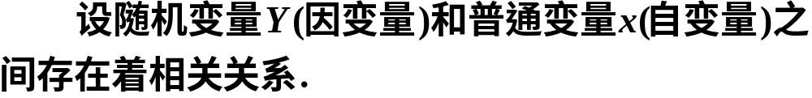

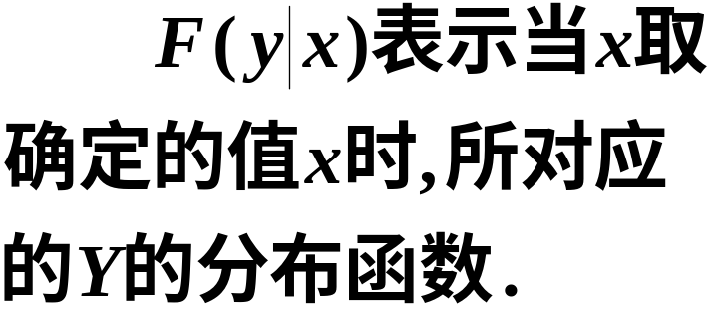







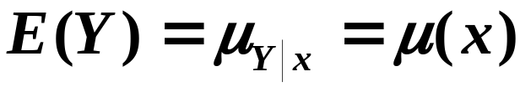

一、一元线性回归的数学模型
问题的分析

Slide 7
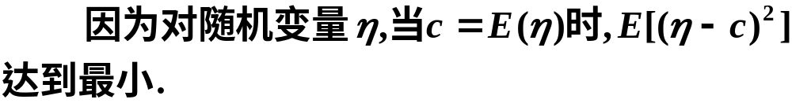
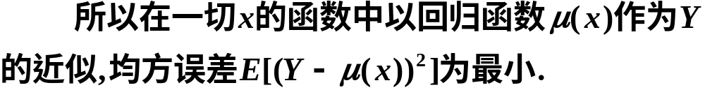
回归分析的任务——根据试验数据估计回归
函数;讨论回归函数中参数的点估计、区间估计;
对回归函数中的参数或者回归函数本身进行假设
检验;利用回归函数进行预测与控制等等.

Slide 8
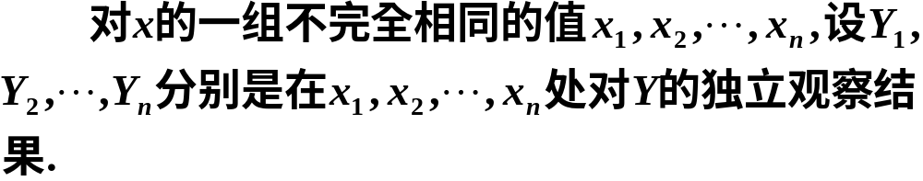
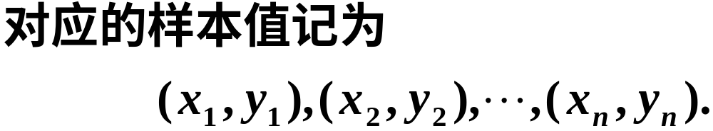
问题的一般提法

Slide 9
求解步骤
1.推测回归函数的形式
方法一 根据专业知识或者经验公式确定;
方法二 作散点图观察.
例1 为研究某一化学反应过程中,温度x(ºC)对产
品得率Y(%)的影响,测得数据如下.
温度x(ºC)
100
110
120
130
140
150
160
170
180
190
得率Y(%)
45
51
54
61
66
70
74
78
85
89
用MATLAB画出散点图

Slide 10
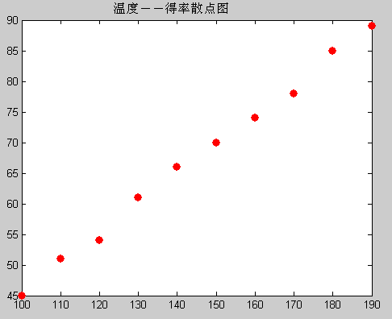
x=100:10:190;y=[45,51,54,61,66,70,74,78,85,89];
plot(x,y,'.r')

Slide 11
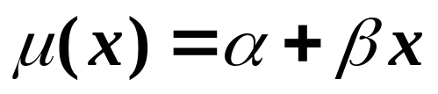
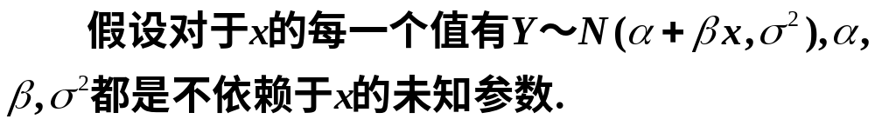
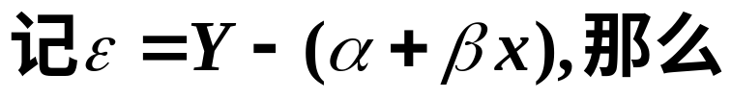
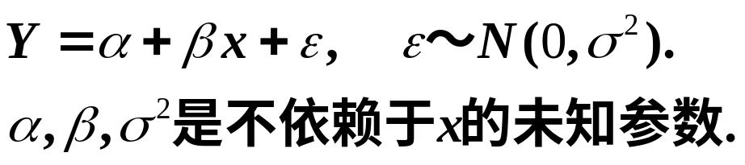


2.建立回归模型
一元线性回归问题
一元线性回归模型

Slide 12
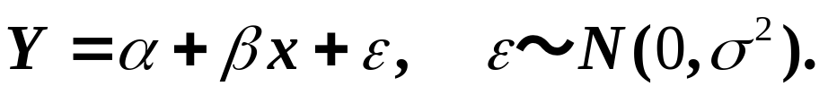
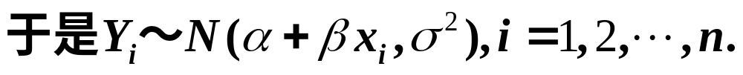
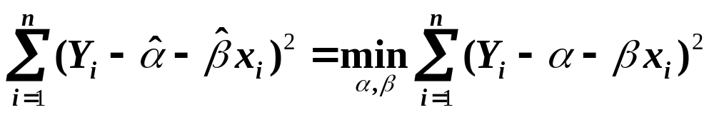
二、未知参数的估计
1. (,)的最小二乘估计
使得下式成立的(,)称为其最小二乘估计.

Slide 13
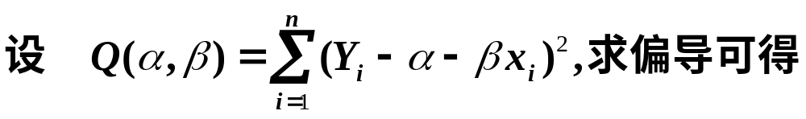
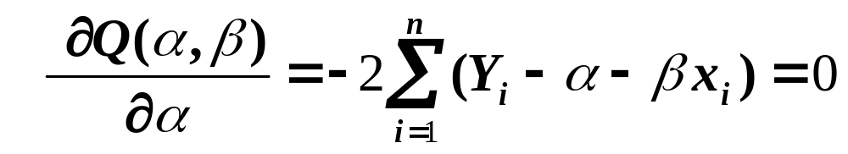
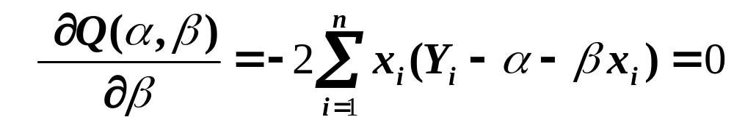
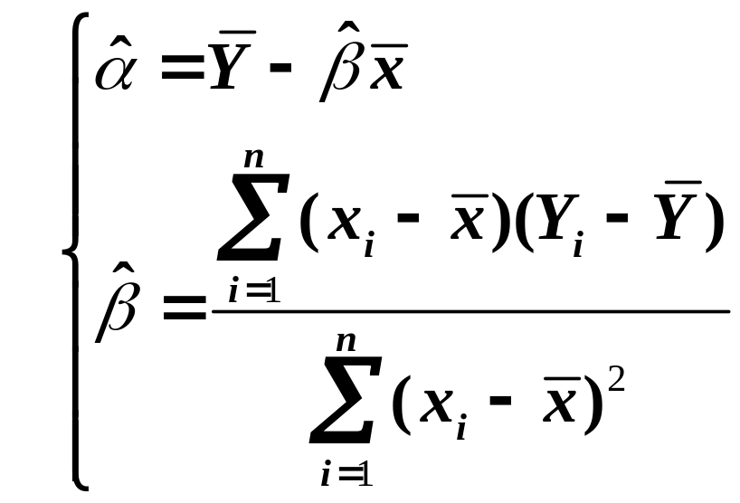
利用微分法求解下式：
求解上述方程可得

Slide 14
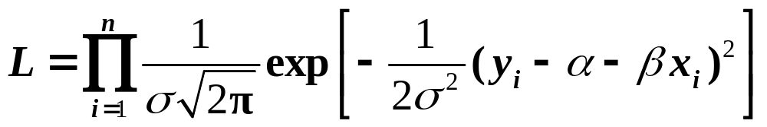
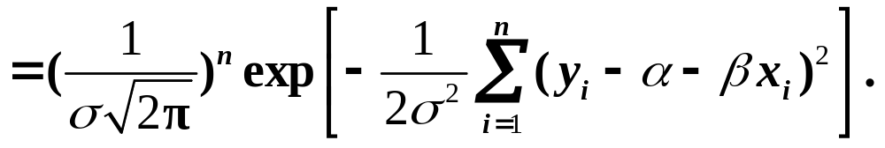

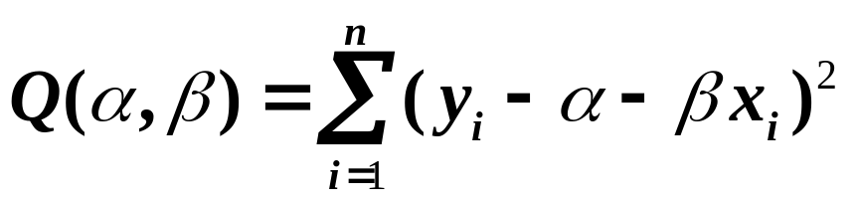

2. (,)的最大似然估计

Slide 15
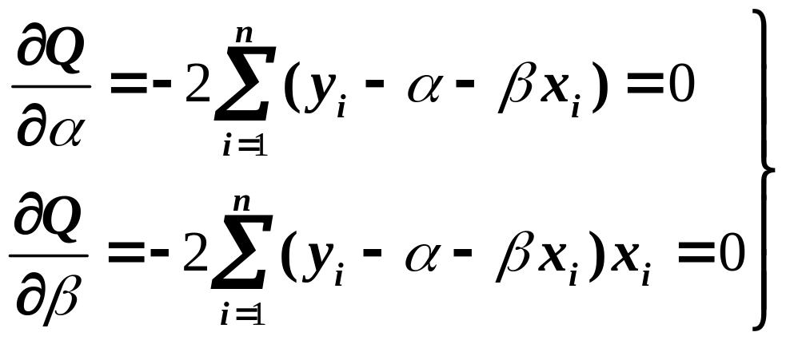
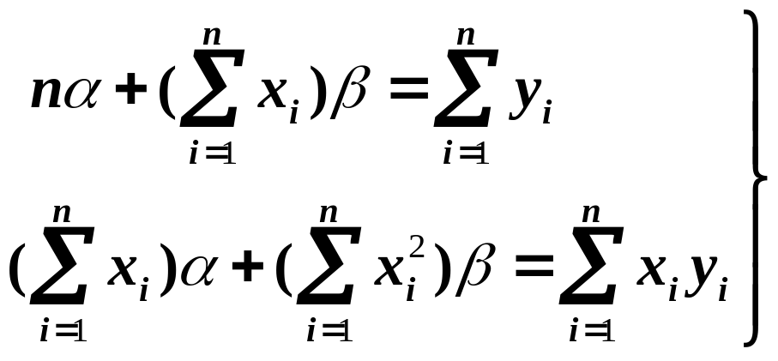
正规方程组

Slide 16
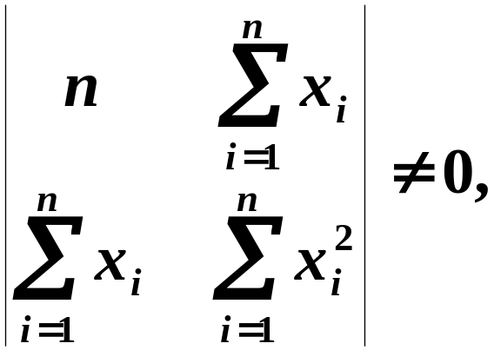
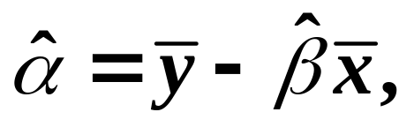
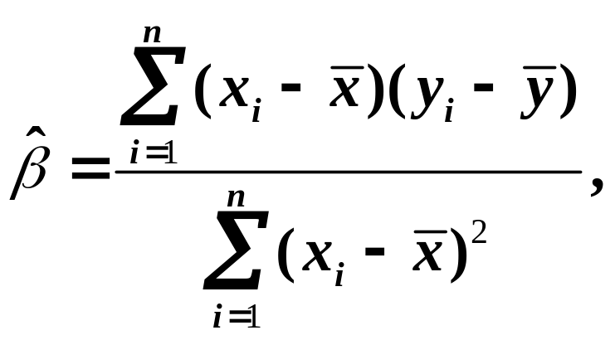
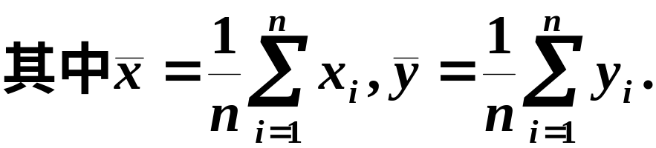
由于
则
最大似然估计量

Slide 17
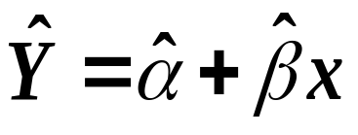
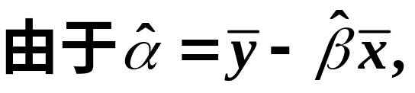
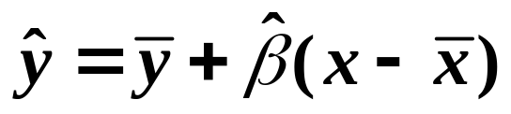
注
参数的最小二乘估计和最大似然估计等价

Slide 18
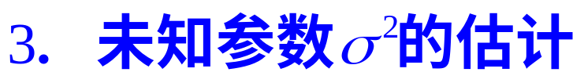
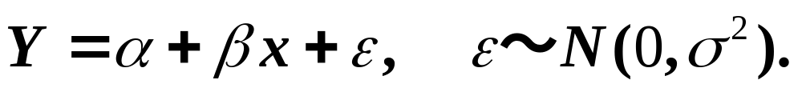
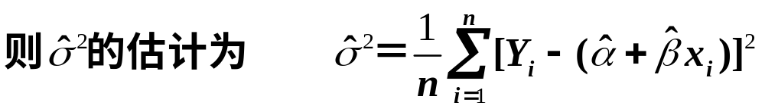
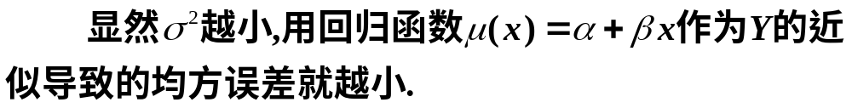
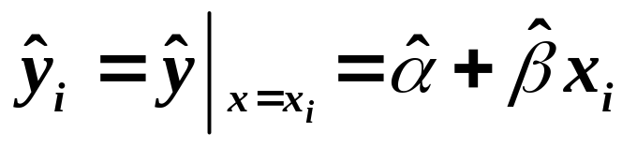


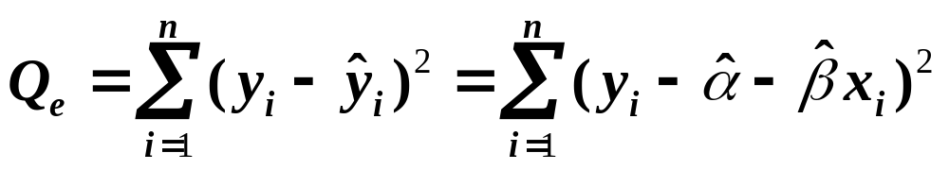
残差平方和

Slide 19
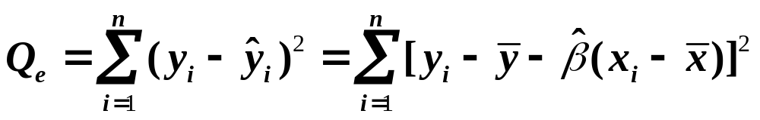
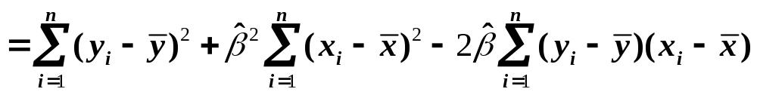
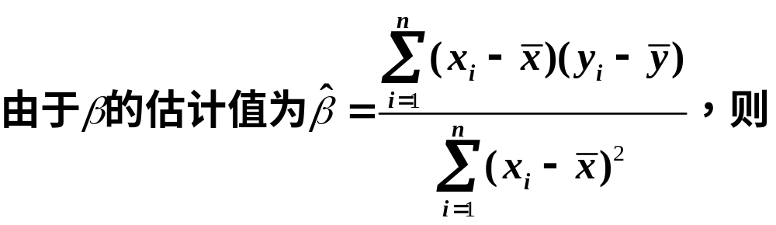
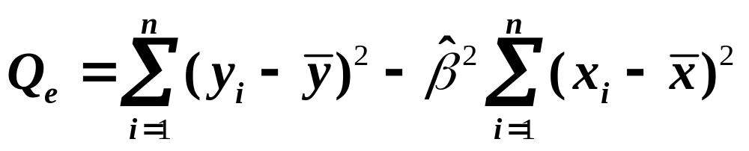
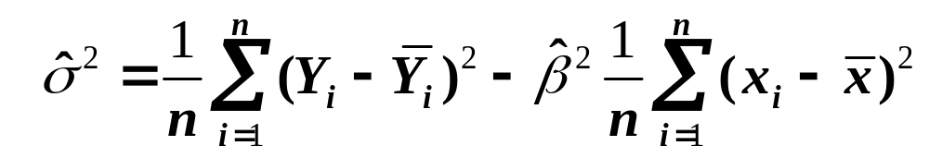
因而

Slide 20



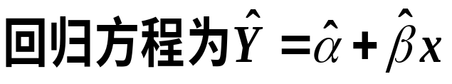
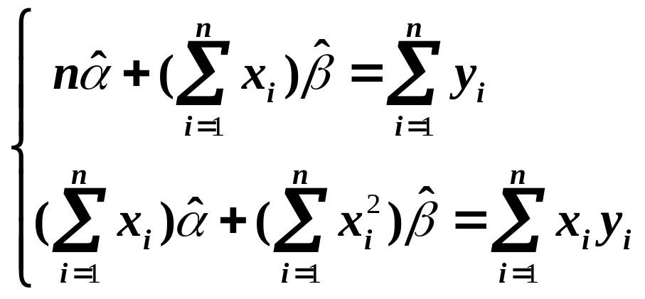
例2(p193例6.2)
65 63 67 64 68 62 70 66 68 67 69 71
68 66 68 65 69 66 68 65 71 67 68 70
解
将观测值代入正规方程

Slide 21
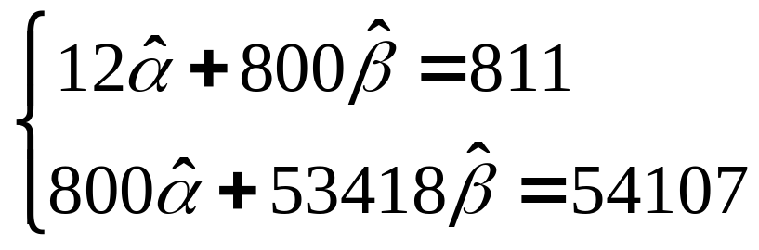
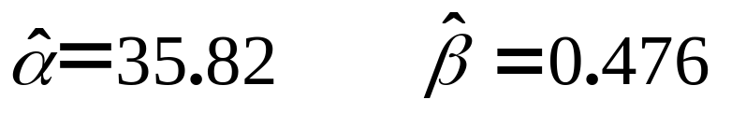

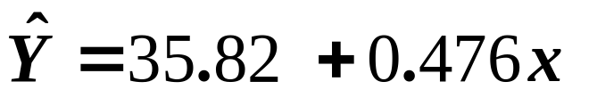
求解得

Slide 22
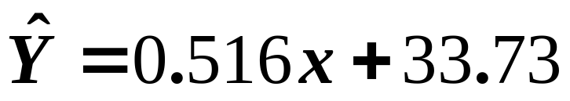
这个例子表明：高个子的先代会有高个子的后代，但
后代的增高并不与先代的增高等量。例如父亲身高超
过祖父身高6in,则儿子的身高超过父亲的身高大约为3in
称这种现象为向平常高度的回归，回归一词即来源于此.
这种提法最早是由高登提出的，一直沿用至今.当时高
登、皮尔逊、LEE研究了1078个家庭，得到的回归方程
为：

Slide 23
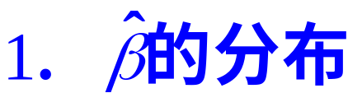
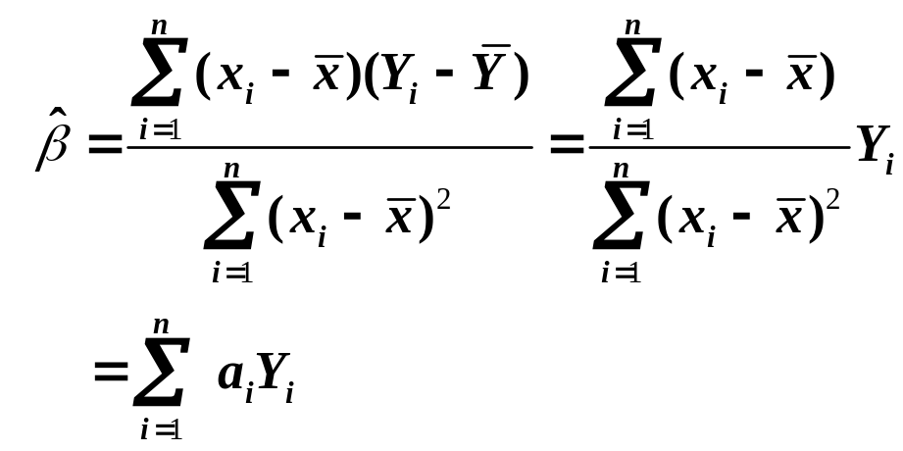

三、参数估计的分布
为了对参数估计量进行检验，需要讨论它们的分布

Slide 24






Slide 25





Slide 26




Slide 27





Slide 28





Slide 29





Slide 30





Slide 31

定理6.1
证明参见下一节多元回归理论

Slide 32

四、参数的显著性检验
根据前三小节的理论，给定一组观测值，就可以得
其相应的回归方程。但是二者是否具有此种相关关系，
需要进行必要的检验.
通常检验一元线性回归模型是否成立，需要检验：
(1) 给定x时，Y服从正态分布且方差相等；
(2) 对于给定的范围，EY是x的线性函数；
(3)

Slide 33







Slide 34



回归效果不显著的原因分析

Slide 35



检验例2中的回归效果是否显著,取显著性水平为0.05.
例3(p197例6.3)
解

Slide 36

五、预测
1. 系数的置信区间

Slide 37





2. 回归函数函数值的点估计和置信区间

Slide 38





Slide 39




3. Y的观察值的点预测和预测区间
又因为

Slide 40





Slide 41



Slide 42




Slide 43




例4(p198例6.4) (续例2)
解
(1)

Slide 44
(2) 同理可得

Slide 45
四、小结
1.回归分析的任务
研究变量之间的相关关系
2.一元线性回归的步骤
(1)推测回归函数; (2)建立回归模型;
(3)估计未知参数; (4)进行假设检验;
(5)预测与控制.

Slide 46
再 见

